Slide 1


Centro de Divulgação da Astronomia
Observatório Dietrich Schiel
Caçadores de Auroras
Tamara Galindo Ferlin
tamaragferlin@gmail.com
Imagem de fundo: céu de São Carlos na data de fundação do observatório Dietrich Schiel (10/04/86, 20:00 TL) crédito: Stellarium

Slide 2
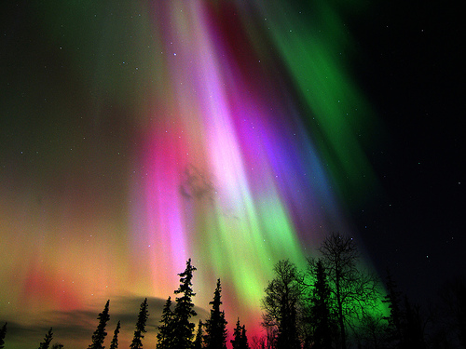
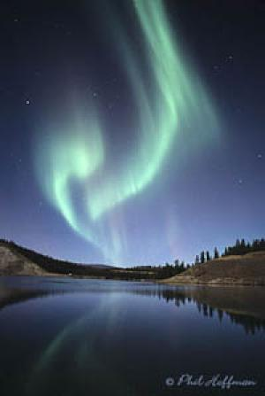
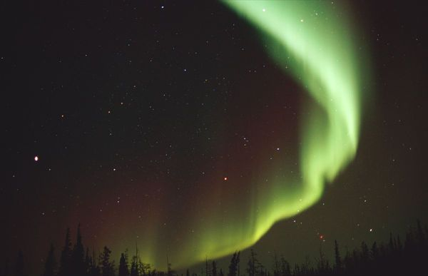
O que é?
A Aurora Polar é um fenômeno óptico e luminoso que ocorre nas proximidades das zonas polares através de partículas energizadas vindas do Sol, que pode ser em forma de mancha, ralo, arco, faixa ou véu e ainda diferentes cores, como verde, vermelho, violeta e azul.
Notes:
O sol como uma estrela emite alem de radiação, ondas eletromagneticas, como a luz e ondas de calor, também emite particulas, particulas carregadas eletricamente, essas particulas por serem carregadas, por terem carga, elas são influenciadas por campos magneticos, campos magneticos desviam essas particas e como a nossa terra tem esse campo magnetico, envolvendo-a por um todo, chamdo de magnetosfera, essa magnotosfera nos protege dessas particulas, pq essas particulas ao chegarem na magnotosfera, elas são desvias para onde o campo magnetico converge e o nosso campo magnetico, converge nos polos, então nós que estamos proximos do equador, não percebemos essas particulas, diferente do pessoal que mora proximo aos polos, pois as particulas integarem com os atomos (oxigenio e nitrogenio), esses protons e eletrons esbarram nessas particulas, excitando esses atomos esses atomos depois de um tempo se deexcitam emitindo luz. formando este evento celestial, chamado de aurora
https://www.youtube.com/watch?v=yhwnjljwzwE

Slide 3
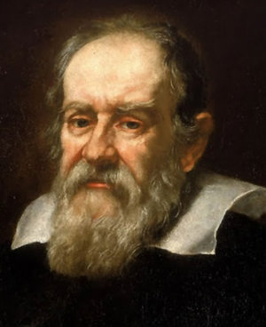

Desvendando o mistério
Aurora boreal nome designado por Galileu Galilei em 1621
Notes:
nome batizado por Galileu Galileiem 1619,² em referência à deusa romana do amanhecer, Aurora, e ao seu filho, Bóreas, representante dos ventos nortes

Slide 4
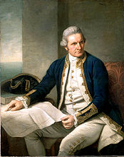
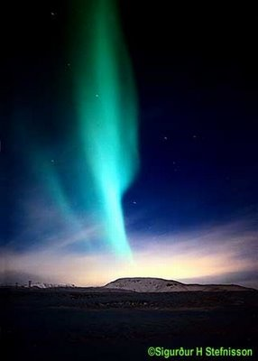
Desvendando o mistério
James Cook presencia o mesmo fenômeno no século XVIII no hemisfério sul, denominando o efeito de ‘aurora austral’
Notes:
Elias Loomis, 1860 – relação entre erupção solar (intenso brilho que não dura mais que duas horas) e uma aurora próxima à latitude 77º, no norte do Canadá e dentro do círculo polar ártico ocorrendo de 20 a 40 horas mais tarde; relação entre pólo norte magnético
Parker, 1950 – vento solar e as auroras
Van Allen, 1962 – cinturão de radiação
1972 – auroras e correntes magnéticas emitem ondas de rádio em até 150 kHz

Slide 5
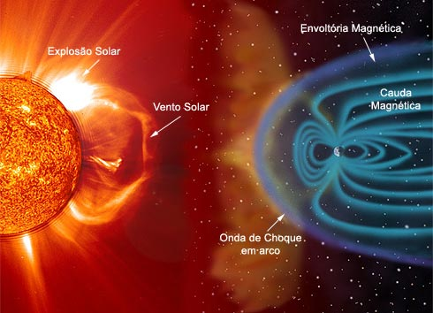
Mecanismo
Notes:
O sol como uma estrela emite alem de radiação, ondas eletromagneticas, como a luz e ondas de calor, também emite particulas, particulas carregadas eletricamente, essas particulas por serem carregadas, por terem carga, elas são influenciadas por campos magneticos, campos magneticos desviam essas particas e como a nossa terra tem esse campo magnetico, envolvendo-a por um todo, chamdo de magnetosfera, essa magnotosfera nos protege dessas particulas, pq essas particulas ao chegarem na magnotosfera, elas são desvias para onde o campo magnetico converge e o nosso campo magnetico, converge nos polos, então nós que estamos proximos do equador, não percebemos essas particulas, diferente do pessoal que mora proximo aos polos, pois as particulas integarem com os atomos (oxigenio e nitrogenio), esses protons e eletrons esbarram nessas particulas, excitando esses atomos esses atomos depois de um tempo se deexcitam emitindo luz. formando este evento celestial, chamado de aurora
https://www.youtube.com/watch?v=yhwnjljwzwE

Slide 6
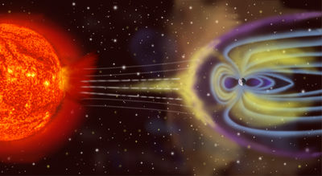
Mecanismo

Slide 7
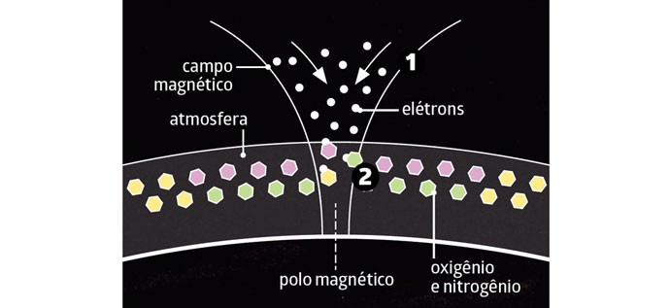
Notes:
As auroras boreais são velhas conhecidas da humanidade, já inspiraram incontáveis mitos que tentavam explicar suas origens, cada um de um jeito mais criativo que o outro. Mas foi só nos últimos 300 anos que explicações mais racionais que “espíritos” ou “raposas árticas gigantes” começaram a surgir. Hoje é sabido que o efeito luminoso é provocado a partir da interação de partículas carregadas provenientes do Sol com átomos de oxigênio e nitrogênio que ficam a uma distância média de 100 a 200 quilômetros do chão. Essas partículas podem se desprender quando ocorrem grandes erupções solares ou então em um fluxo mais natural, chamado de vento solar. Quando esses elétrons chegam aqui, são “arrastados” pelo campo magnético da Terra (1), e alguns acabam ficando presos na atmosfera. Ao se chocar com o oxigênio e o nitrogênio, essa “chuva” de partículas energizadas excita (isso mesmo) os átomos (2), que, ao voltar a seu estado normal, liberam fótons com colorações que variam de acordo com o gás e a quantidade de energia envolvida no processo.

Slide 8
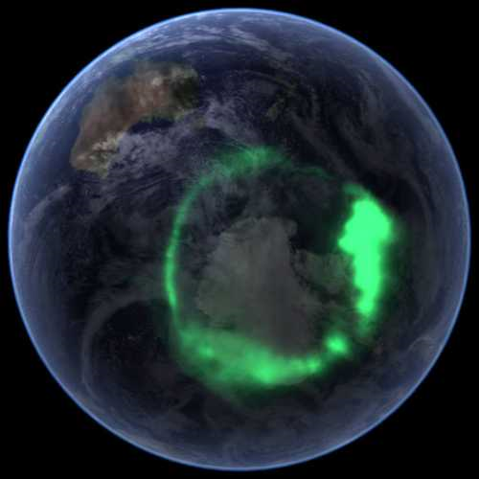
Desvendando o mistério

Slide 9
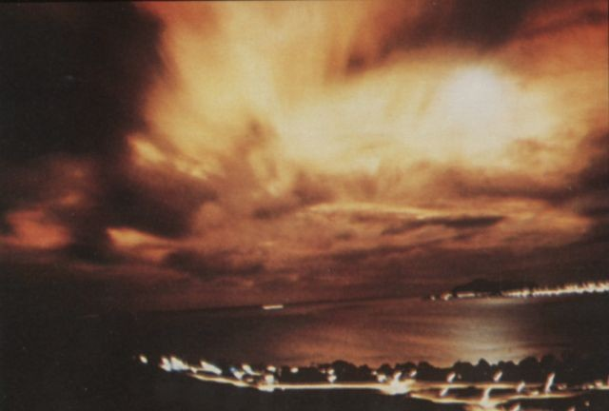
Auroras artificiais
resultado de um teste nuclear estadunidense
Notes:
https://www.youtube.com/watch?v=vPRpLg7bmOw#t=11
As auroras também podem ser formadas através de explosões nucleares em altas camadas da atmosfera (em torno de 400 km). Tal fenômeno foi demonstrado pela aurora artificial criada pelo teste nuclear estadunidense Starfish Prime em 9 de julho de 1962. Nessa ocasião o céu da região do Oceano Pacífico foi iluminado pela aurora por mais de sete minutos. Tal efeito foi previsto pelo cientista Nicholas Christofilos, que havia trabalhado em outros projetos sobre explosões nucleares. De acordo com o veterano estadunidense Cecil R. Coale, alguns hotéis no Havaí ofereceram festas da bomba de arco-íris em seus telhados para acompanhar o Starfish Prime, contradizendo relatórios oficiais que indicavam que a aurora artificial era inesperada. O fenômeno também foi registrado em filme nas Ilhas Samoa, em torno de 3.200 km distante da ilha Johnston, local da explosão.

Slide 10
Onde é melhor ver?

Slide 11
Hemisfério Norte

Slide 12
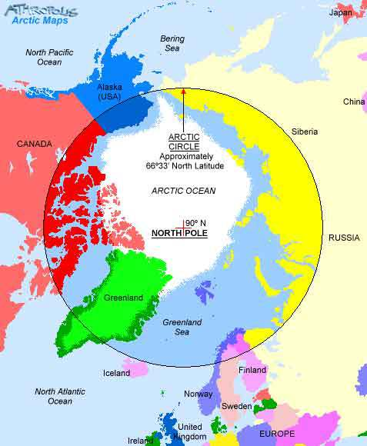

Slide 13
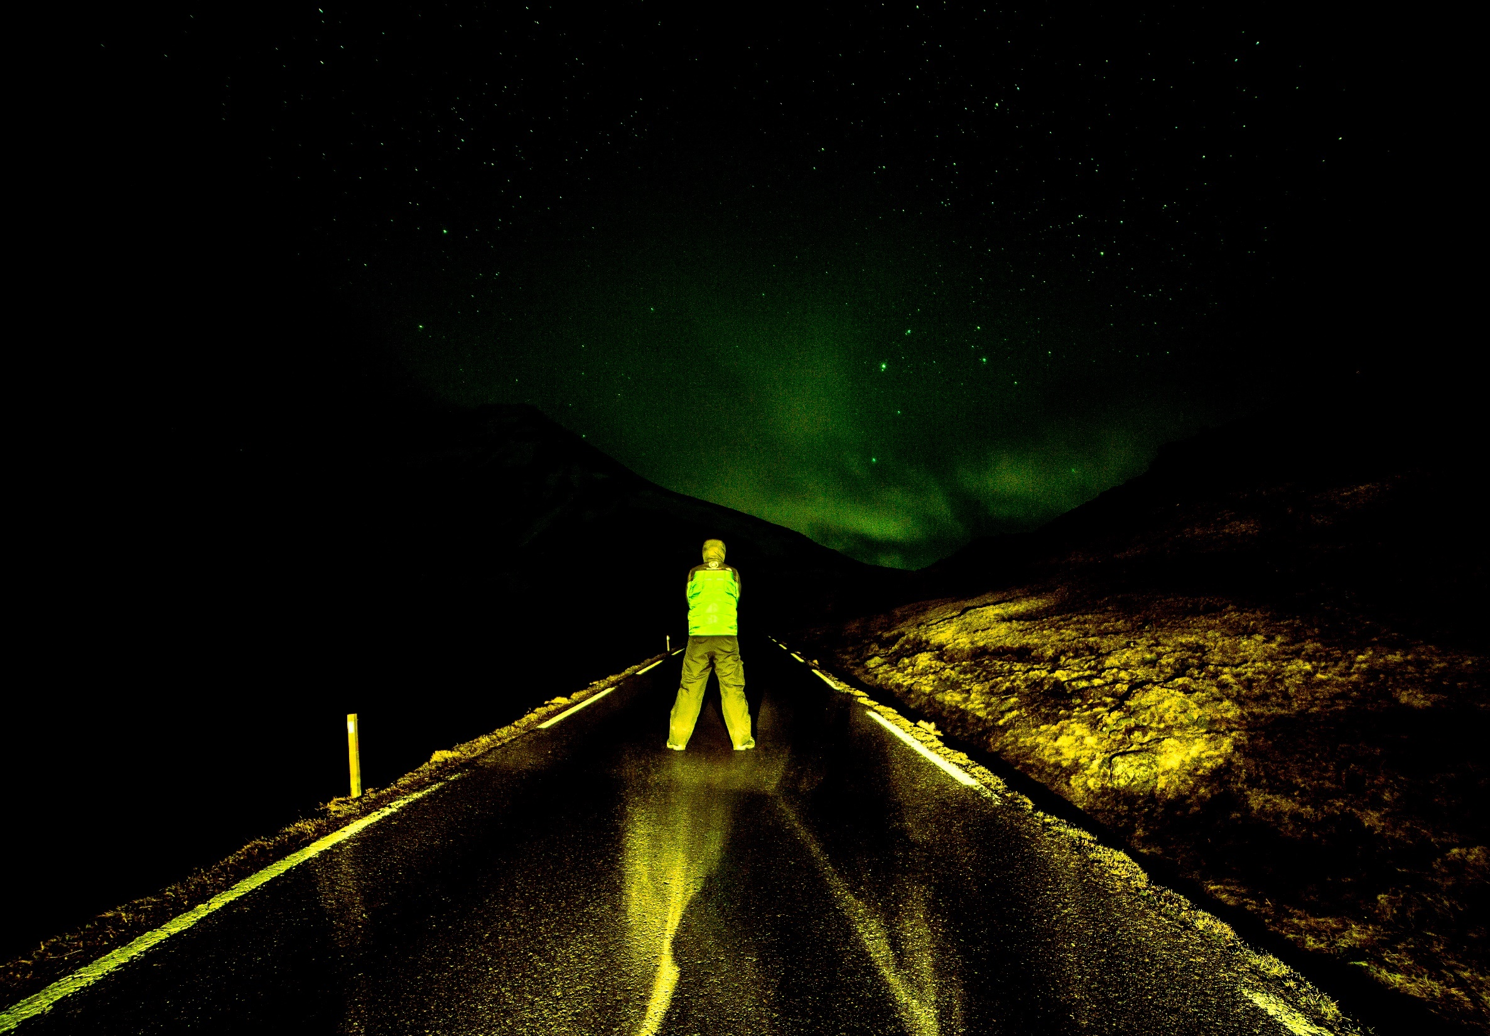
1 – Rússia.
Dificuldade do idioma
Frio intenso grande parte do tempo
Notes:
Esqueça. Só se você realmente quiser completar todos os países que se pode ver a Aurora Boreal.Não é difícil ver Aurora na Rússia mas a dificuldade do idioma, da estrutura das estradas e das cidades, além do frio intenso grande parte do tempo, com certeza torna-a o lugar mais complicado para ir caçar Aurora. Ainda pretendo voltar a Rússia para “caçar”, mas o preparativo deve ser especial.

Slide 14
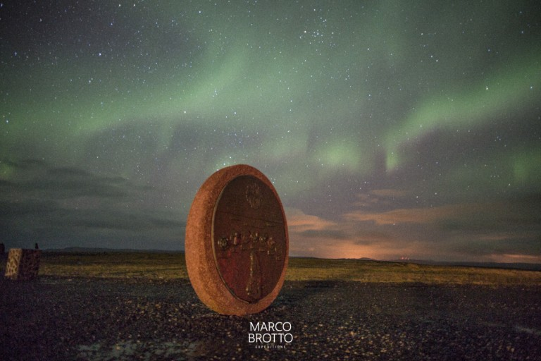
2 – Finlândia
Euro bem mais barato
As paisagens de contos de fadas me fazem colocar a Finlândia como um excelente local para ver Aurora Boreal
Finlândia tem um clima muito mais gelado
Notes:
Sendo o Euro bem mais barato, já é uma boa vantagem sobre a Noruega, a Coroa Norueguesa é super valorizada. As paisagens de contos de fadas me fazem colocar a Finlândia como um excelente local para ver Aurora Boreal. Uma dica legal é colocar a Kilpisjarvi como destino caso você esteja indo também para a Noruega. Caso voce queira ficar na região mais oriental da península Escandinava, vá para Rovaniemi que também é a cidade do Papai Noel. Lembre que a Finlândia tem um clima muito mais gelado que a Noruega.

Slide 15
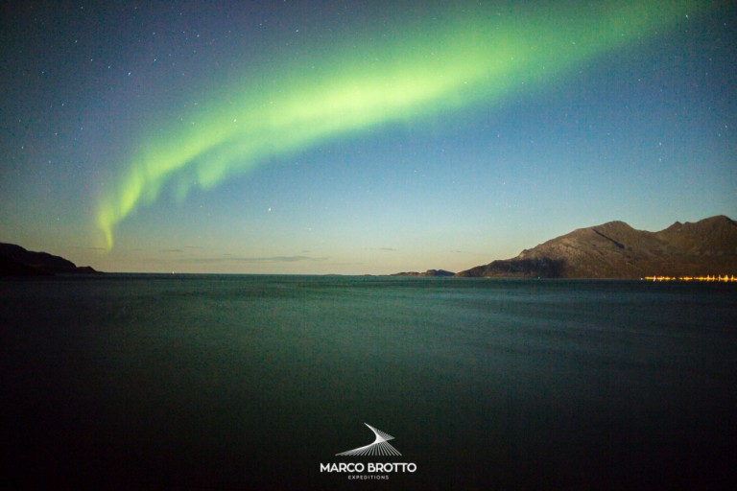
3 - Suécia
O preço é similar ao da Noruega e a temperatura igual a da Finlândia
ICE HOTEL
Notes:
m poucos locais da Suécia se pode ver a Aurora Boreal com facilidade. Abisko e Kiruna são os dois pontos do mapa Sueco que se pode apontar como excelentes para vê-la. O preço é similar ao da Noruega e a temperatura igual a da Finlândia. Não posso carimbar Suécia como excelente lugar. O ICE HOTEL, em Kiruna, é muito peculiar mas já existem outros hotéis desses espalhados pelo mundo.

Slide 16
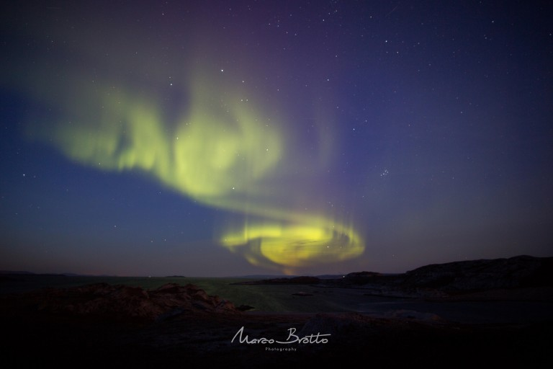
4 -Dinamarca.
4 - Dinamarca
Dificuldade parachegar
Preços estratosféricos
Pouca incidencia de Auroras
Notes:
muito arriscado. Tive a sorte de ver nas Ilhas Faroe porém a Aurora Boreal pode ser vista com muita raridade nessa lindíssima região. A dificuldade de chegar e os preços estratosféricos não ajudam em nada.

Slide 17
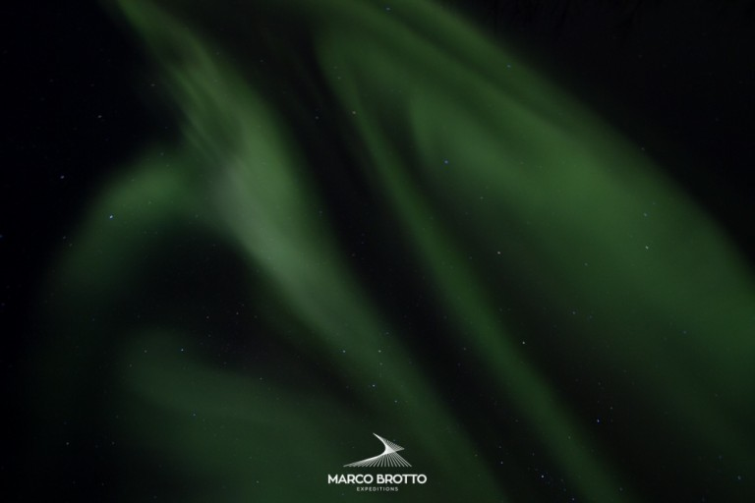
5 - Noruega
Tromso, capital da Aurora Boreal na Noruega
Tromso tem um aeroporto internacional, restaurantes espetaculares e é uma cidade universitária com toda estrutura para receber turistas que vão até lá ver a Aurora
Muito caro
A temperatura é a mais amena
Notes:
Tromso, capital da Aurora Boreal na Noruega. Aurora Boreal na Noruega já está na lista de muitos viajantes. O meu prazer como coach realmente é dar um total contentamento com relação a caçada da aurora e todos os temas que compõe as regiões, por isso não me contento somente em dizer que a Noruega é um excelente lugar para ver a Aurora como também é a melhor opção de conforto. Tromso tem um aeroporto internacional, restaurantes espetaculares e é uma cidade universitária com toda estrutura para receber turistas que vão até lá ver a Aurora. Não se esqueça que contratar um caçador de Auroras é de suma importância para o sucesso da viagem. Se prepare com o bolso, o lugar é muito caro. Os preços dos serviços são insanos pois, como dizem , nada é perfeito. A temperatura é a mais amena de todos os outros países, em razão da corrente do Golfo do México levar aguas mais quentes até o Ártico.

Slide 18
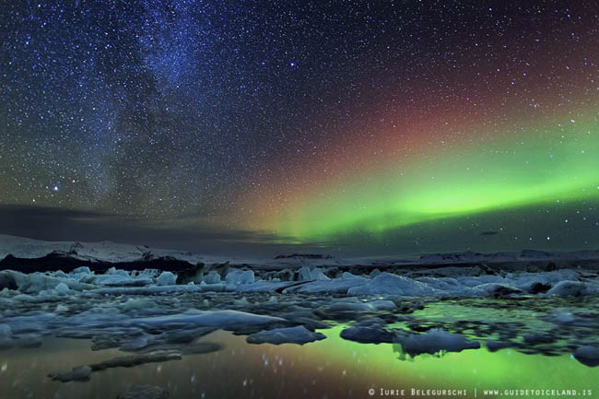
6 - Inslândia
Preço insano
Dificuldade de transporte
Estruturas e estradas bloqueadas durante boa parte do ano
Um lugar para não se aventurar sozinho
Notes:
aís único. Terra e fogo. Está posicionada bem debaixo do que eu chamo de estrada da Aurora Boreal. Preço insano, dificuldade de transporte, estruturas e estradas bloqueadas durante boa parte do ano. Um lugar para não se aventurar sozinho. Voltarei com certeza a Islândia ver mais Aurora Boreal.

Slide 19
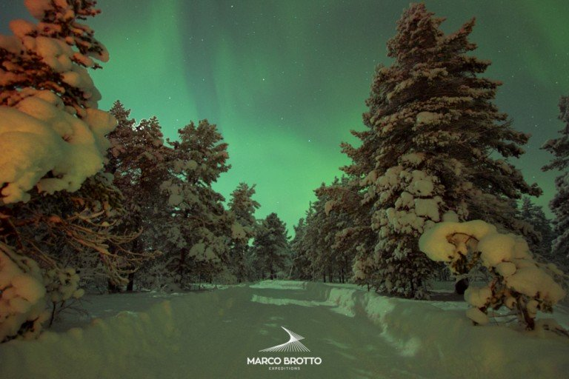
7 - Canadá
Churchill e Yellowknife são as duas principais localidades pra se ver a Aurora no Canadá.
A dificuldade do visto e a temperatura glacial são os dois pontos negativos
Quantidade de Auroras em Churchill no ano é incrivelmente alta. Acima de 280 dias no ano
Notes:
Em razão da deformação da oval, inclinação da Terra e outros fatores, a estrada da Aurora entra pra dentro do Canadá e chega a atingir os grandes lagos americanos. Não é sempre que isso ocorre e Churchill e Yellowknife são as duas principais localidades pra se ver a Aurora no Canadá. A dificuldade do visto e a temperatura glacial são os dois pontos negativos, mas a quantidade de Auroras em Churchill no ano é incrivelmente alta. Tenho noticias de que é acima de 280 dias no ano, mas não posso afirmar isso.

Slide 20
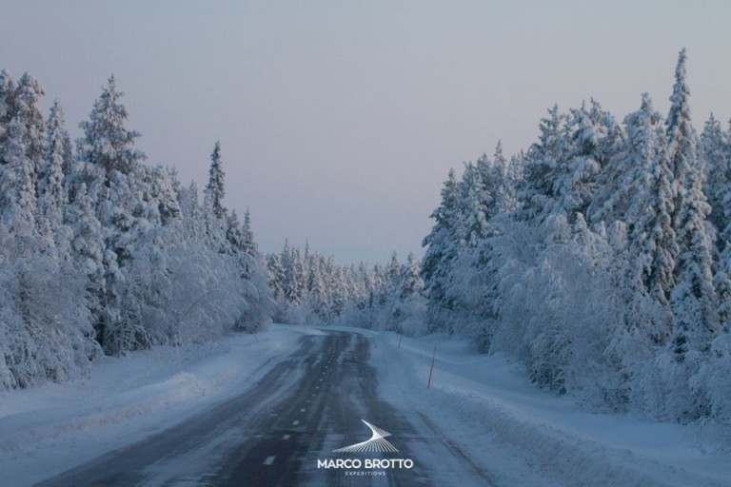
8 - Alasca
Em setembro a média de temperatura é similar a da Noruega porém, depois de novembro, a coisa fica terrível.
Rústico, lindo, exuberante, vida selvagem
Não é tão frio quanto o Canadá e a Sibéria mas chega fácil a -25ºC
Notes:
sse Alasca. A última fronteira, rústico, lindo, exuberante, vida selvagem, Auroras, comida farta e frio. Em setembro a média de temperatura é similar a da Noruega porém, depois de novembro, a coisa fica terrível. Não é tão frio quanto o Canadá e a Sibéria mas chega fácil a -25ºC. Precisa de visto, mas é um visto mais comum do que o Canadense. Eu coloco Alasca no topo da lista com a certeza absoluta! Empatado com a Noruega, dentro da minha visão, levando em consideração vários fatores.
Resumindo , para sua primeira viagem e para correr menos riscos possíveis de não encontrar a Aurora Boreal eu indico a região da Lapônia Norueguesa e Finlandesa além do incrível estado Norte Americano do Alasca.

Slide 21
Hemisfério Sul

Slide 22
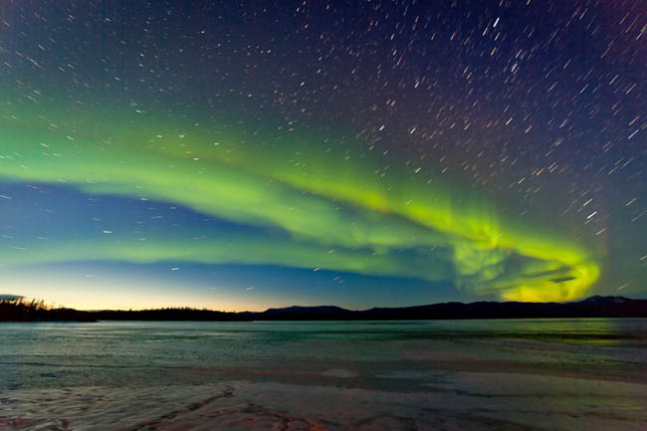
1 – Nova Zelândia
Um dos melhores pontos fora da Antártida para se observar o fenômeno, embora tenha muita chuva.
Em Queenstown também existem alguns pontos isolados para vê-lo.
Notes:
Nova Zelândia

Slide 23
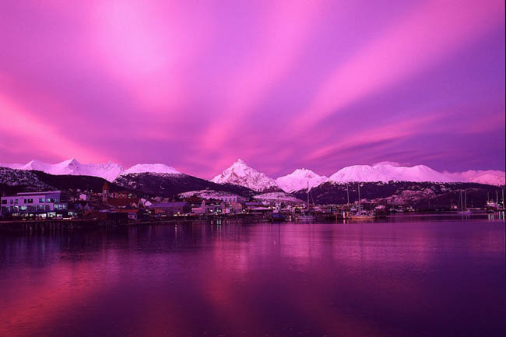
2 - Ushuaia
O único lugar na América do Sul onde as luzes aparecem. A terra do fogo Ushuaia, também chamada de “fim do mundo”, fica na Argentina

Slide 24
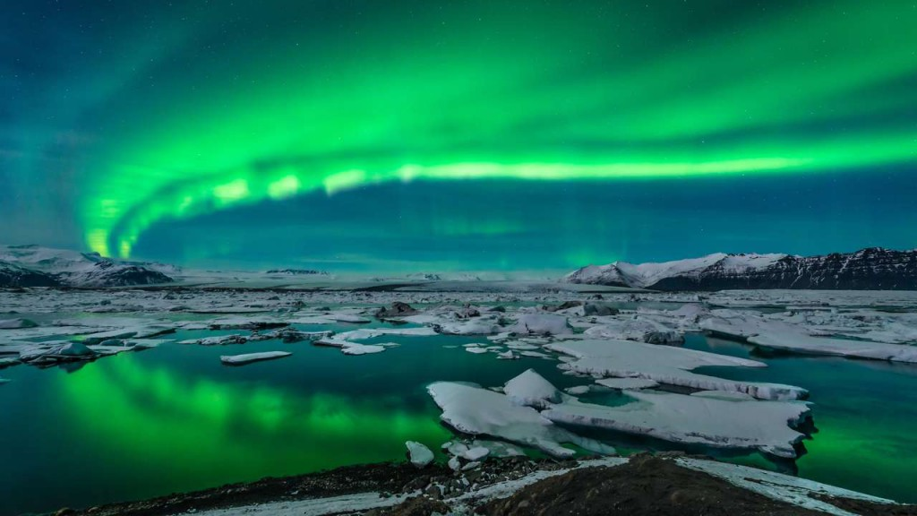
4 - Antártida
As luzes são mais visíveis, atraentes e impressionantes, especialmente nos meses de inverno. A viagem, porém, é cara e um tanto perigosa durante este período. Se for em outra época do ano, as chances de presenciar o fenômeno diminuem.

Slide 25
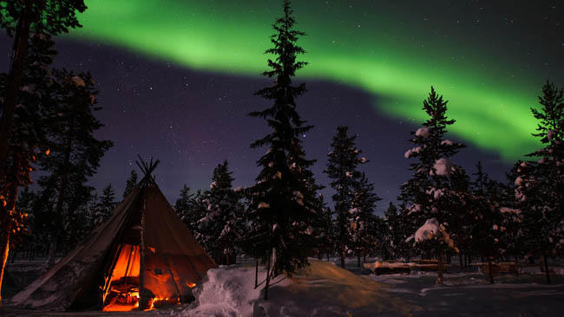
Para correr menos riscos possíveis de não encontrar a Aurora Boreal, a região da Lapônia Norueguesa e Finlandesa além do incrível estado Norte Americano do Alasca.

Slide 26
Dicas para caçar Aurora Boreal

Slide 27
Qual a melhor Lua para eu ver a Aurora?
Tente escolher datas próximas ao período de LUA NOVA, se você tiver uma lua muito luminosa pode atrapalhar a visualização caso a força da Aurora esteja baixa.
Notes:
Já vi auroras lindas com LUA CHEIA mas suas chances de sentir uma Aurora Polar aumentam no período de 5 dias antes e depois na LUA NOVA;
Nesse periodo o contraste é maior , mas não quer dizer que Por outro lado, as fotos da aurora com lua ficam mais bonitas , eu prefiro com lua luminosa do que sem por que a atmosfera toda fica mais interessante.

Slide 28
Mas então nas outras fases da Lua eu não consigo ver?

Slide 29
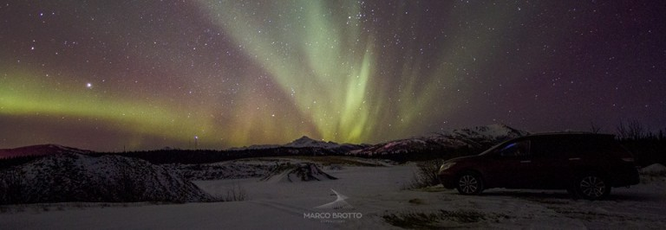
Fuja da poluição luminosa. Luzes artificiais e “Luzes do Norte” não combinam. Assim como a LUA CHEIA e a iluminação artificial das cidades atrapalham muito o sucesso das caçada, raramente você conseguirá ver uma Aurora em locais iluminados e essas luzes atrapalharão suas fotos.
Notes:
Fuja da poluição luminosa. Luzes artificiais e “Luzes do Norte” não combinam. Assim como a LUA CHEIA e a iluminação artificial das cidades atrapalham muito o sucesso das caçada, raramente você conseguirá ver uma Aurora em locais iluminados e essas luzes atrapalharão suas fotos. Tente buscar lugares escuros, seguros e que você possa ter uma visão ampla do horizonte. Depois que você já tiver mais experiência, e conseguir identificar as Auroras com mais facilidade, pode partir pra lugares mais fechados como os Fjords ou florestas. Lembrando que se você já tem alguma experiência , a lua não te atrapalha tanto na visualização.

Slide 30
Mas vai estar frio?
Notes:
Não tenha preguiça. Quando você estiver bem confortável e quentinho no hotel pense que você foi lá para ver a Aurora, então levanta esse “corpinho” do sofá e vamos a caça. Além disso nunca desista, minha primeira Aurora foi depois das 3 da manhã do ultimo dia, poucas horas antes de embarcar de volta pro Brasil. Então sem preguiça e sem desistir! Não existe hora pra Aurora desde que esteja escuro.

Slide 31
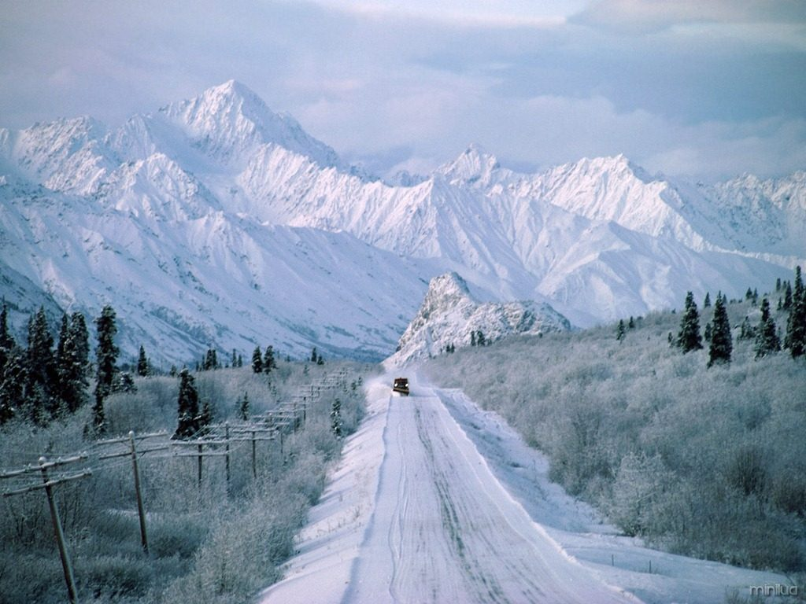

Slide 32
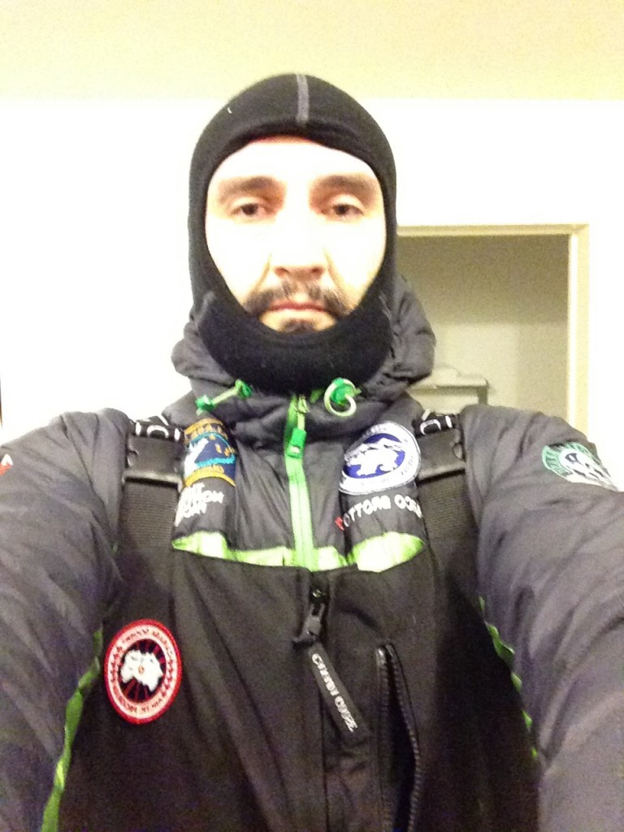
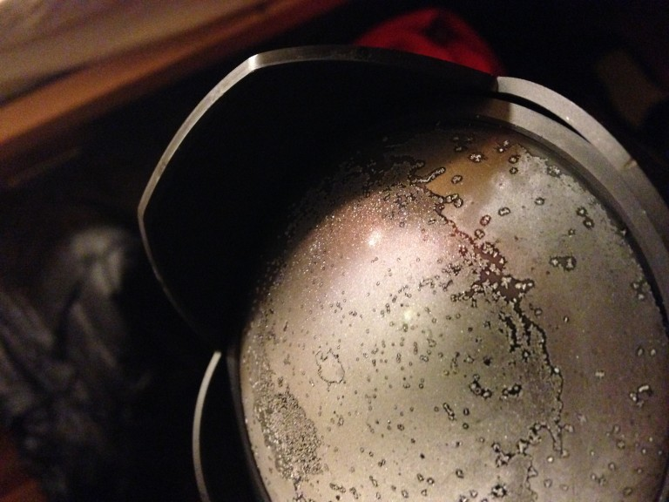
Notes:
Vou passar algumas dicas para se aquecer um pouquinho mais nesse rigoroso clima que vem pela frente. Rigoroso para nós que não somos esquimós ainda rsrsrs…
Proteja as partes periféricas: mãos, pés e principalmente na cabeça.
Beba muito líquido quente, chás, cafés e chocolates. Não consuma bebida gelada e álcool em excesso.
Vista-se em camadas e precisa de “ar dentro das roupas”. A primeira pele deve ser confortável e de tecido com fios naturais.
Cuidado para não se molhar ou suar, caso ocorra isso, retire a peça de roupa molhada.
O principal: prepare-se bem e vamos caçar aurora boreal comigo no Pólo Norte. Passo menos frio lá do que aqui rsrsrsrrsrs. Quando estamos vendo a aurora dançando sobre nossas cabeças o frio passa logo

Slide 33
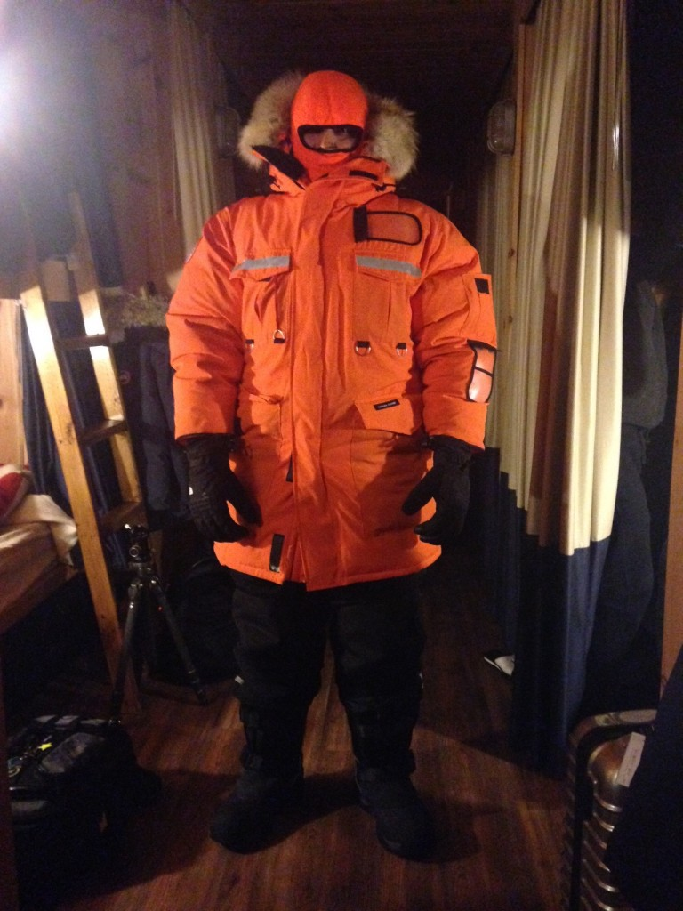
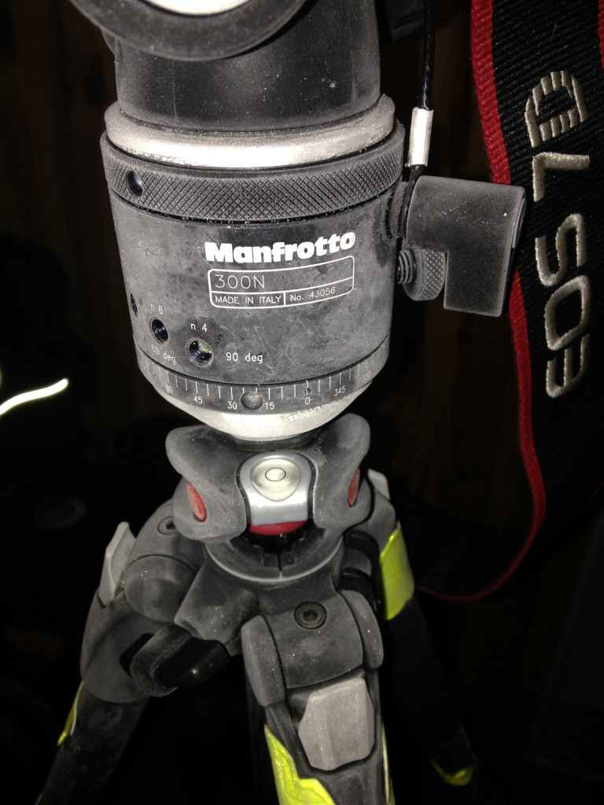
Notes:
Mesmo com todo esse equipamento fica insuportável ficar exposto a temperaturas que beiram aos -80ºC de sensação térmica. Em -46ºC com ventos de 10km, já chega muito perto disso.
Valeu pessoal! Cuidem bastante das crianças e dos idosos, a pele deles é muito mais sensível que a nossa.
Bom friozinho para todos…
E se quiser calcular a sensação térmica, aí vai um link com uma calculadora

Slide 34
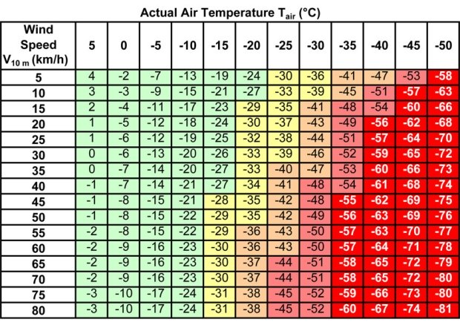
Notes:
No gráfico, quem tiver curiosidade pode ver um pouco a relação das temperaturas. Existem variações em razão da transformação de graus Celsius/Fahrenheit Km/h m/s e mph; algumas referências arredondam e isso acaba influenciando no resultado, a fórmula de cálculo é a mesma.
Com temperaturas abaixo de -5ºC, o corpo humano exposto, corre risco de congelamento em uma hora. Com temperaturas entre -30ºC e -60ºC, em um minuto os tecidos começam a congelar e em temperaturas mais extremas, com 30 segundos ocorre o início da morte das células, congelamento de tecidos e a dor insuportável dos cristais de gelo nas células.
A menor temperatura que senti foi em temperatura ambiente -46ºC com ventos de 15km/h, porém estava devidamente aquecido e com muitos equipamentos mas para tirar fotos sem luvas era impossível, o pouco tempo que ficava sem proteção para regular a câmera já sentia dores nas pontas dos dedos e a contração dos mesmos. Isso foi em Cape Churchill, no Canadá em novembro 2014, na beira da Baia de Hudson.
Vejam o que acontece com os equipamentos e as roupas que usei para suportar essa temperatura.

Slide 35
http://ciram.epagri.sc.gov.br/index.php?option=com_content&view=article&id=1498&Itemid=661

Slide 36
Mas é certeza que eu vou ver?

Slide 37
Fevereiro/Março: dias e noites, o clima é mais ameno do que entre Novembro e Janeiro
Nesta epoca a procura por brasileiros é maior, devido ao feriado de carnaval. A procura de pacotes para esta dasta aumenta exponencialmente

Slide 38
- Setembro: a temperatura está agradável, o céu fica lindo, as arvores estão em tons de marrom e vermelho e estamos próximo do equinócio época que estatisticamente ocorre muitas auroras (15°C)
- Outubro: Tem sido o mês com maior precipitação na ultima década, um mês difícil. Eu considero um mês arriscado , principalmente a segunda quinzena.
-
- Novembro: É um caso sério , inicia as neves mais frequentes , no Alasca a temperatura despenca e até meados do mês ainda estamos sujeitos a muitas chuvas. Escandinávia chuvas.No Alaska em novembro pegamos uma semana de temperaturas próximas a -30C.
Notes:
Melhores épocas e melhor lugar. Já cacei Aurora Boreal em todos os países do Ártico, menos na Groenlândia, e quando me perguntam melhor época e local eu respondo que depende de muitas coisas. Cada época e lugar tem seus prós e contras, mas desde que você tenha escuridão e esteja próximo ao Circulo Polar Ártico você terá chances de ver a Aurora Boreal. Eu, particularmente, gosto muito de SETEMBRO/OUTUBRO e FEVEREIRO/MARÇO temos dias e noites, o clima é mais ameno do que entre Novembro e Janeiro, além de termos menos chuva. Farei um post bem detalhado sobre os lugares, épocas, temperaturas, chances, gastos e etc.
setembro, a temperatura está agradável, o céu fica lindo, as arvores estão em tons de marrom e vermelho e estamos próximo do equinócio época que estatisticamente ocorre muitas auroras, porque? ninguém sabe.A vida selvagem está agitada se preparando para o inverno que chegará em poucas semanas. O mais importante de setembro pra mim é que o conforto para os caçadores com relação a temperatura é o maior possível. Cheguei a ver as luzes com temperaturas acima de 15C e muito lindas, as vezes o contraste da aurora com o céu ainda não totalmente escuro é um espetáculo a parte.
Gostaria de deixar bem claro, não existe melhor mês, existe uma época melhor para isso e outra melhor para aquilo. Mais chances disso ou mais chances daquilo , mas definitivamente setembro tem sido um mês especial e muito gratificante em todos os últimos anos.
Outubro
Tem sido o mês com maior precipitação na ultima década, um mês difícil. Eu considero um mês arriscado , principalmente a segunda quinzena.
Novembro
É um caso sério , inicia as neves mais frequentes , no Alasca a temperatura despenca e até meados do mês ainda estamos sujeitos a muitas chuvas. Escandinávia chuvas.No Alaska em novembro pegamos uma semana de temperaturas próximas a -30C.
Novembro , Dezembro e Janeiro
As temperaturas e o clima muito parecidos , novembro mais chuvas, dezembro mais escuro e inicia a noite polar e janeiro mais frio e menos escuro. Lembre que o solstício de inverno é por volta do dia 21 dezembro , o dia mais longo do ano. Um detalhe muito importante, estar mais tempo escuro aumenta a chance de você ver a aurora boreal por que teremos mais tempo de escuridão e mais tempo com chances de ter o céu limpo mas isso não interfere se terá aurora ou não. O efeito colateral de você passar dias de escuridão, muito frio e estar em um lugar desconhecido é desafiador por isso não acredito que compense esse aumento de chance de ver a aurora. Dias no escuro deixam quem não está acostumado com o organismo mais lento e algumas pessoas sofrem até depressão.

Slide 39
Dezembro: Lembre que o solstício de inverno é por volta do dia 21 dezembro , a noite mais longa do ano. Um detalhe muito importante, estar mais tempo escuro aumenta a chance de você ver a aurora boreal por que teremos mais tempo de escuridão e mais tempo com chances de ter o céu limpo mas isso não interfere se terá aurora ou não.
O efeito colateral de você passar dias de escuridão, muito frio e estar em um lugar desconhecido é desafiador. Dias no escuro deixam quem não está acostumado com o organismo mais lento e algumas pessoas sofrem até depressão.

Slide 40

Pessoas que fazem isso
Marco Brotto

Slide 41
https://www.youtube.com/watch?v=UBrwqSpSih4

Slide 42
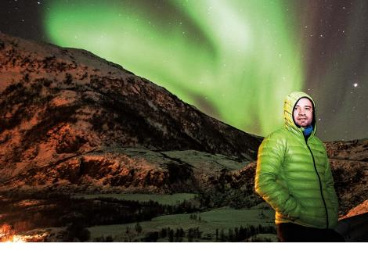
DANIEL JAPER

Slide 43
https://www.youtube.com/watch?v=QHde4OWQnt0
Notes:
https://www.youtube.com/watch?v=QHde4OWQnt0

Slide 44
O ROTEIRO DE MARCO BROTTO ONDE: Oslo, Tromsø e Sommarøy, na Noruega, e Kilpisjarvi, na Finlândia. Também oferece viagens para o Alasca. DURAÇÃO: nove dias. SAÍDAS EM: abril de 2016 (Noruega) e setembro e fevereiro de 2016 (Alasca) PREÇO: R$ 16,6 mil (Noruega e Finlândia) ou R$ 17,8 mil (Alasca). SITE: insight.tur.br | O ROTEIRO DE DANIEL JAPOR ONDE: Oslo, Svolvær Tromsø, Grøtfjord e Sommarøy, na Noruega, e Kilpisjarvi, na Finlândia. DURAÇÃO: 13 dias. SAÍDAS EM: setembro, outubro, novembro e dezembro (roteiro de outono), ou janeiro, fevereiro e março (roteiro de inverno). PREÇO: R$ 15 mil. SITE: geotrip.com.br

Slide 45
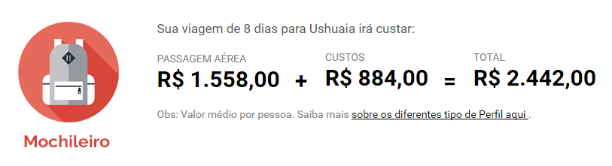
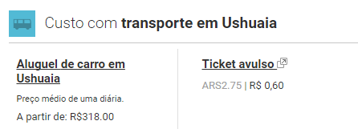
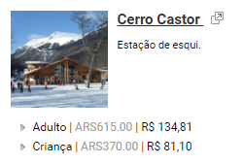
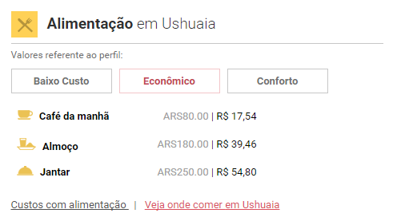
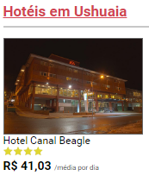
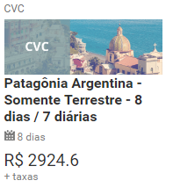

Slide 46
Latitude próxima à 66 Graus Norte, preferencialmente acima disso.
Céu limpo e sem nuvens.
Quanto mais frio melhor e sem interferência de outras luzes, principalmente das cidades.
Fuja do centro.

Slide 47
https://www.youtube.com/watch?time_continue=44&v=PBJAR3-UvSQhttp://

